Slide 1
Subway Chat
클라우드컴퓨팅 17조
이한홍
박준형
김민종
Notes:
안녕하십니까. 클라우드컴퓨팅 텀프로젝트 17조입니다.

Slide 2
담당 파트
이름 | 담당 파트
이한홍 | 게시판 API 개발, 도커를 사용해 클라우드에 배포 및 HA 구성 담당 제안서 및 중간 보고서 작성
박준형 | Redis를 사용한 채팅 API 개발 최종 보고서 작성
김민종 | Thymeleaf를 사용한 화면 개발 PPT, 시연 영상 제작
Notes:
저희 조는 게시판 API 개발, 도커를 사용해 클라우드에 배포 및 HA 구성 담당, 제안서 및 중간 보고서 작성,
Redis를 사용한 채팅 API 개발과 최종 보고서 작성, 그리고 Thymeleaf를 사용한 화면 개발, PPT, 시연 영상 제작
세 파트로 나누어 진행했습니다.

Slide 3
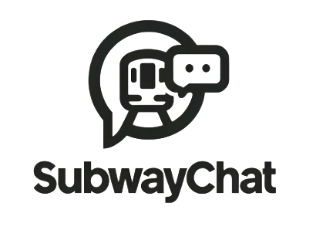
Subway Chat 소개
부산 지하철 각 호선별로 마련된 익명 채팅방을 통해 정보 공유와 일상 대화를 즐길 수 있는 서비스
지역 커뮤니티 활동을 위한 게시판을 통해 맛집 홍보, 추천 또는 행사 정보 공유 등의 활동 가능
사용자는 익명성을 보장받으며 소통할 수 있음
Notes:
저희 조의 프로젝트 주제인 subwaychat에 대해 소개해 드리겠습니다.
Subwaychat은 부산 지하철 각 호선별로 마련된 익명 채팅방을 통해 정보 공유와 일상 대화를 즐길 수 있는 서비스입니다.
지역 커뮤니티 활동을 위한 게시판을 통해 맛집 홍보, 추천 또는 행사 정보 공유 등의 활동이 가능하다는 것과
사용자는 익명성을 보장받으며 소통할 수 있다는 특징이 있습니다.

Slide 4

관련 기술
웹소켓(WebSocket)
웹 브라우저와 서버 간에 양방향 통신을 가능하게 하는 기술
한 번의 연결 설정 후 지속적으로 실시간 데이터 교환 가능
양방향 통신
실시간성
전이중 통신(Full-Duplex)
오버헤드 감소
Notes:
관련 기술로는 첫 번째로 웹소켓이 있습니다.
웹소켓은 웹 브라우저와 서버 간에 양방향 통신을 가능하게 하는 기술로, 한 번의 연결 설정 후 지속적인 실시간 데이터 교환을 가능하게 해줍니다.
특징으로는 양방향 통신, 실시간성, 전이중통신, 오버헤드 감소가 있습니다.

Slide 5
관련 기술
STOMP(Simple/Streaming Text Oriented Messaging Protocol)
간단한 텍스트 기반의 메시징 프로토콜
스프링 프레임워크에서 웹소켓을 통한 메시지 브로커를 쉽게 구현할 수 있도록 지원
아래와 같은 방식으로 메시지 교환 - 구독(Subscribe): 클라이언트는 특정 대상을 구독하여, 해당 대상으로부터 메시지를 수신 - 발행(Publish): 서버나 다른 클라이언트가 구독한 대상에 메시지를 발행
Notes:
두번째로 stomp가 있습니다.
간단한 텍스트 기반의 메시징 프로토콜로, 스프링 프레임워크에서 웹소켓을 통한 메시지 브로커를 쉽게 구현할 수 있도록 지원합니다.
구독과 발행 두 가지 방식을 통해 메시지를 교환합니다.

Slide 6
관련 기술
Redis(Remote Dictionary Server)
문자열, 리스트, 맵, 집합 등 다양한 데이터 구조를 지원하는 키-값(key-value) 저장소
자주 접근하는 데이터(채팅방 메시지)를 캐시하여 애플리케이션의 응답 속도를 향상시킴
정해진 간격으로 메모리의 스냅샷을 디스크에 저장
모든 쓰기 연산을 디스크에 로그로 기록하여 로그 파일을 읽어 데이터 복원
Notes:
세 번째로 redis는 문자열, 리스트, 맵, 집합 등 다양한 데이터 구조를 지원하는 키-밸류 저장소입니다.
자주 접근하는 데이터인 채팅방 메시지를 캐시하여 애플리케이션의 응답 속도를 향상시킬 수 있습니다.
정해진 간격으로 메모리의 스냅샷을 디스크에 저장하여 성능에 큰 영향을 주지 않고 백업할 수 있는 장점이 있으며,
모든 쓰기 연산을 디스크에 로그로 기록하고 로그파일을 읽어 데이터를 복원한다는 특징이 있습니다.

Slide 7
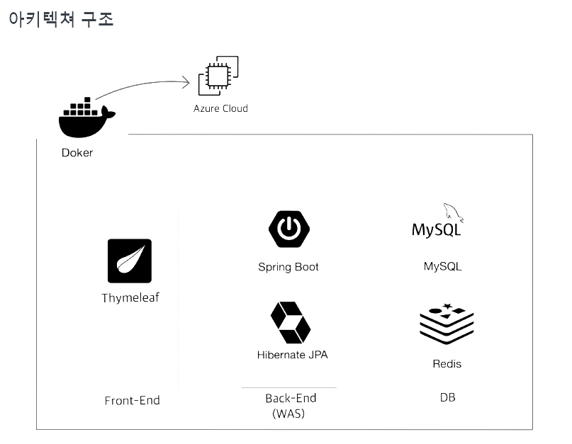
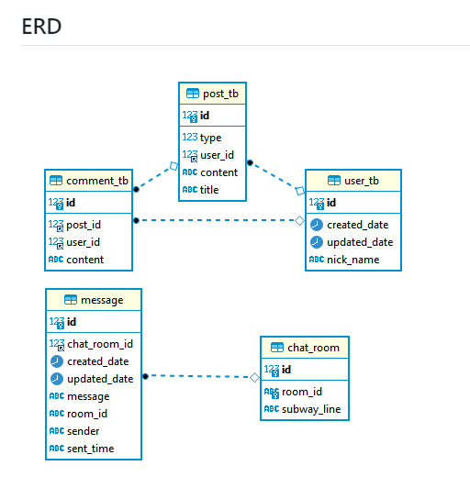
아키텍쳐 구조 및 다이어그램
Notes:
좌측 그림은 아키텍쳐 구조이고, 우측 그림은 er다이어그램입니다.
두 그림을 통해 시스템의 구성을 확인할 수 있습니다.

Slide 8
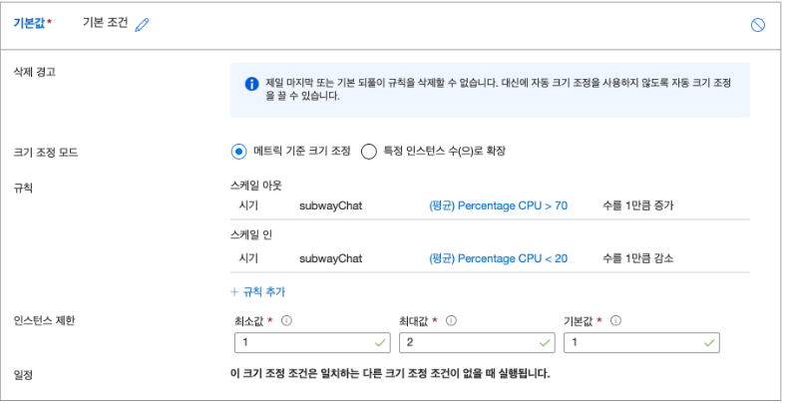
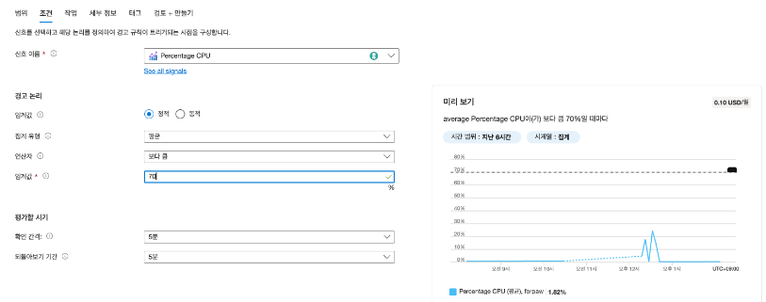
HA 구성
Azure VMSS를 사용하여 트래픽 부하 처리
VMSS와 로드 밸런서를 통해 트래픽 분산
CPU 사용률을 모니터링하여 자동으로 스케일링
CPU 사용률이 70%를 초과할 경우 가상 머신 인스턴스 하나 추가
CPU 사용률이 20% 이하로 떨어지면 하나 감소
경고 규칙을 통해 CPU 사용률이 70%를 초과하면 알람 발생
Notes:
시스템의 고가용성을 위해 우측 그림과 같이 세팅하였습니다.
CPU 사용률이 70%를 초과할 경우 가상 머신 인스턴스를 하나 추가하고,
CPU 사용률이 20% 이하로 떨어지면 가상 머신 인스턴스를 하나 감소하도록 하였습니다.
그리고 경고 논리의 임계값을 70%로 설정해 CPU 사용률이 70%를 초과하면 알람이 발생하도록 하였습니다.

Slide 9
Subway chat 설치 방법
로컬
GitHub에서 프로젝트의 저장소를 로컬 컴퓨터로 복제 git clone https://github.com/pnuCloud/SubwayChat.git cd SubwayChat
MySQL을 사용하며, SubwayChat 데이터베이스를 포트 3306에서 생성 CREATE DATABASE SubwayChat;
데이터베이스 설정 후, 프로젝트 디렉터리 내에서 서버 실행 ./gradlew bootRun
애플리케이션 접속 서버가 실행되면, 웹 브라우저를 통해 애플리케이션에 접속 http://localhost:8080
Notes:
다음은 subwaychat 설치방법입니다.
먼저 로컬 사용 가이드를 알아보겠습니다. 깃허브에서 프로젝트의 저장소를 로컬 컴퓨터로 복제합니다.
그리고 Mysql에서 subwaychat 데이터베이스를 생성합니다.
데이터베이스 설정이 완료되면 프로젝트 디렉터리 내에서 서버를 실행시킵니다.
애플리케이션 접속 서버가 실행되면 웹 브라우저를 통해 애플리케이션에 접속할 수 있습니다.

Slide 10
Subway chat 설치 방법
도커
Docker compose를 사용해서 MySQL, Redis 실행 cd SubwayChat docker-compose up –d
Docker 이미지 빌드 후, Dockerfile을 사용해서 Spring boot를 빌드 docker build –t hoyaii/subwaychat .
Docker 컨테이너 실행 Spring boot가 빌드되면, 컨테이너 실행 docker run –d –p 8080:8080 –network forpaw_be_network hoyaii/forpaw
애플리케이션 접속 서버가 실행되면, 웹 브라우저를 통해 애플리케이션에 접속 http://localhost:8080 (로컬에서 도커 실행) http://20.39.188.176:8080 (클라우드에서 도커 실행)
Notes:
다음은 도커 사용 가이드입니다.
Docker compose를 사용해 mysql, redis를 실행시킵니다.
도커 이미지 빌드 후, 도커파일을 사용해서 스프링부트를 빌드합니다.
도커 컨테이너 실행 스프링부트가 빌드되면 컨테이너를 실행시킵니다.
애플리케이션 접속 서버가 실행되면, 웹 브라우저를 통해 애플리케이션에 접속할 수 있습니다.

Slide 11
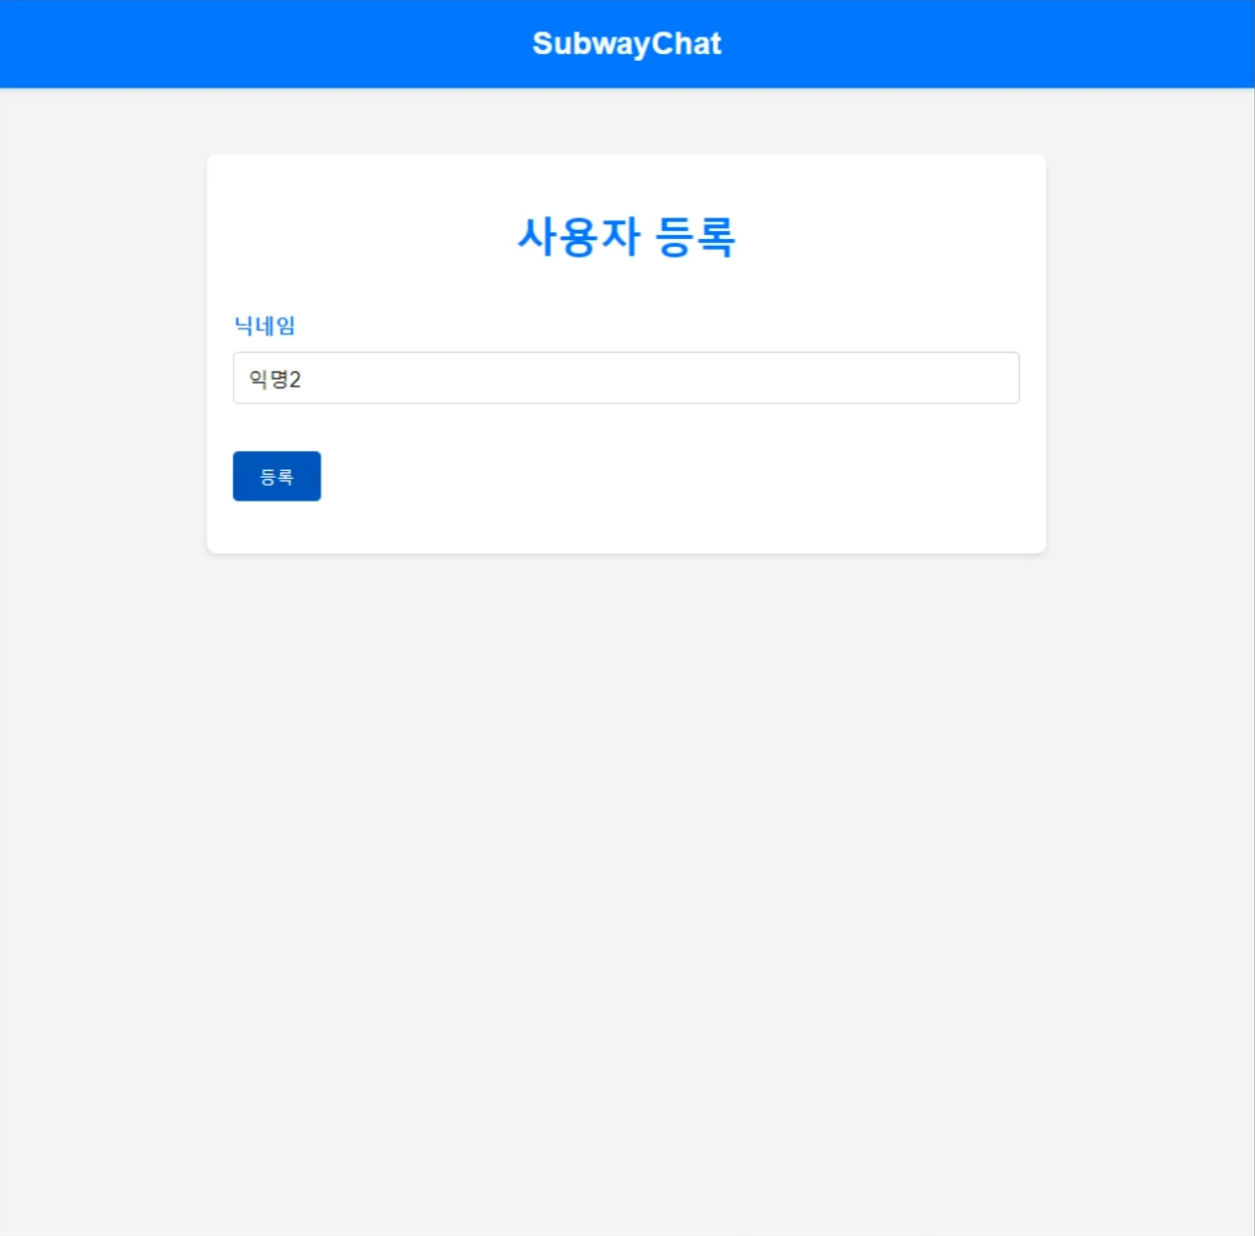
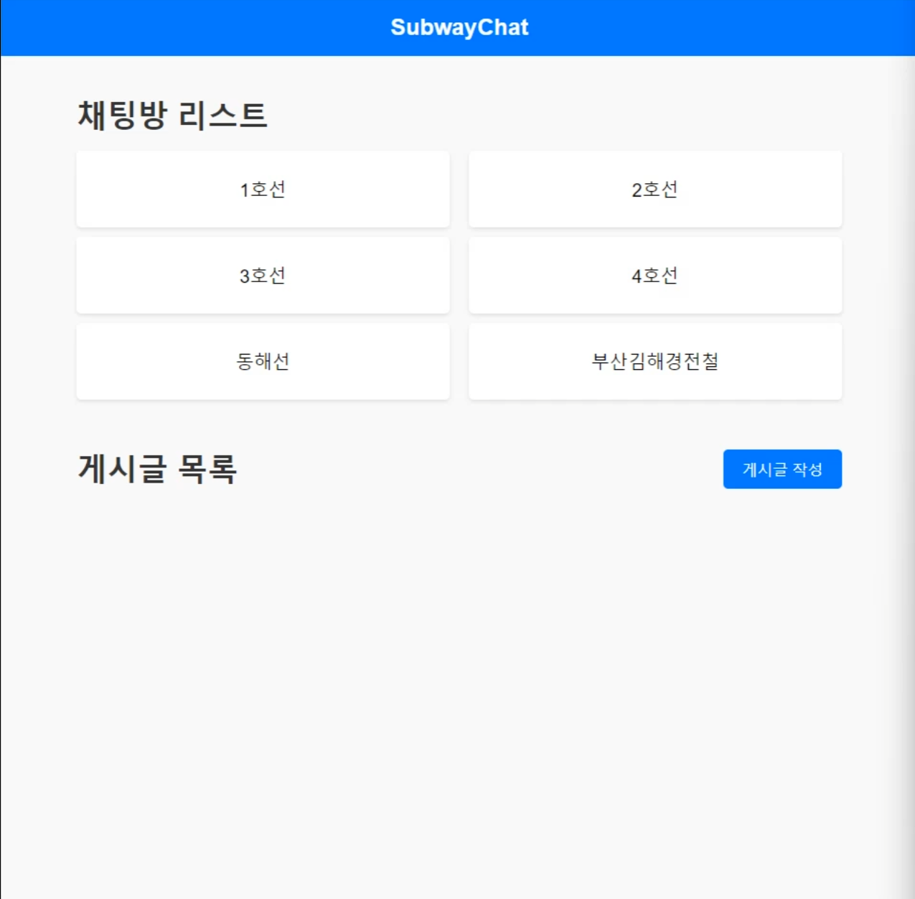
Subway chat 동작 방법
Notes:
Subwaychat 동작 방법에 대해 알아보겠습니다.
subwaychat에 접속하면 사용자 등록 화면이 나옵니다. 원하는 닉네임을 입력하고 등록 버튼을 누르면 우측 메인화면으로 접속됩니다.

Slide 12
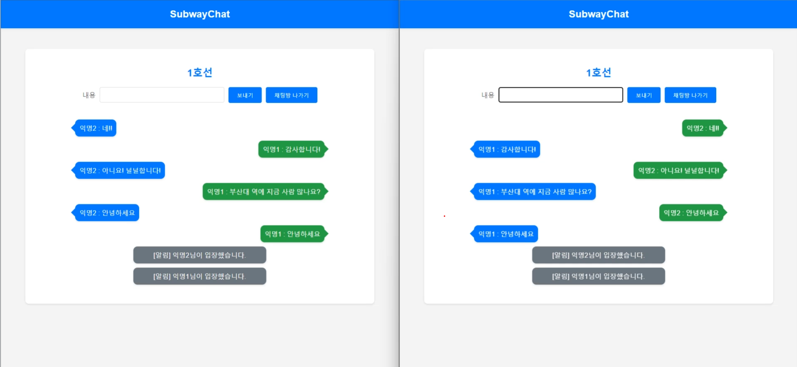
Subway chat 동작 방법
Notes:
메인화면에서 자신의 호선을 선택해 들어가면 채팅방을 사용할 수 있습니다.
아래 사진에서 좌측은 익명1, 우측은 익명2의 채팅방 화면입니다.
사용자가 입장하면 입장 알림이 출력되며 본인 채팅은 우측에 초록색 말풍선으로, 다른 사용자의 채팅은 좌측에 파란색 말풍선으로 출력됩니다.

Slide 13
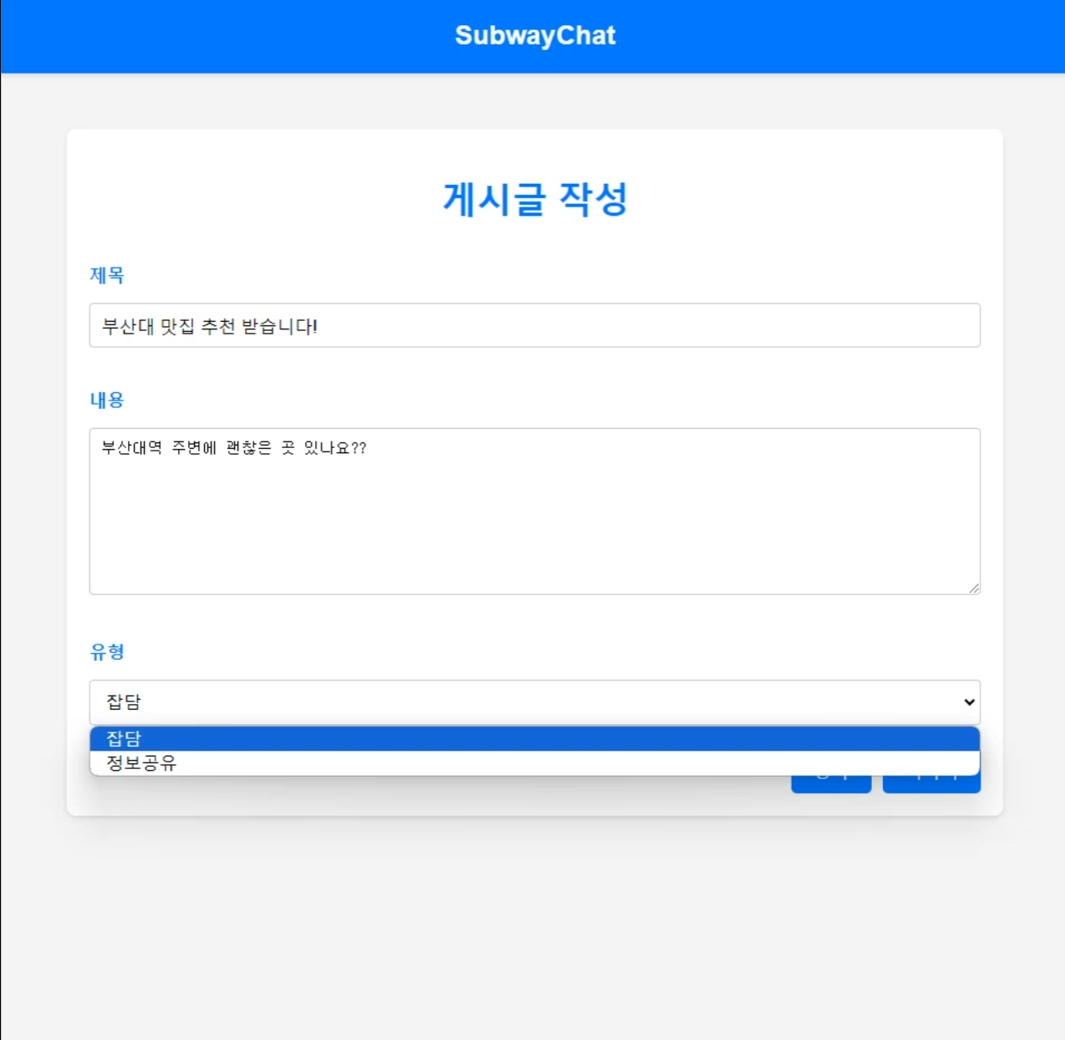
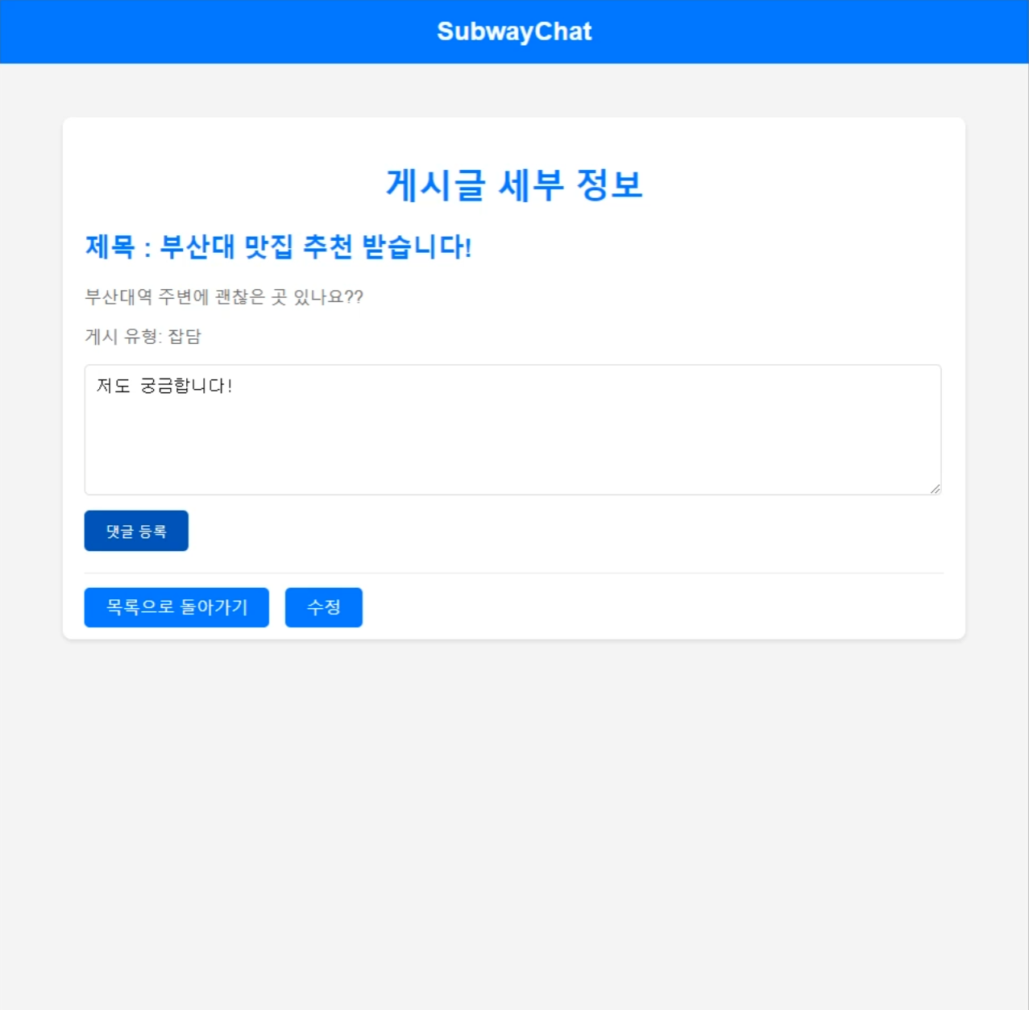
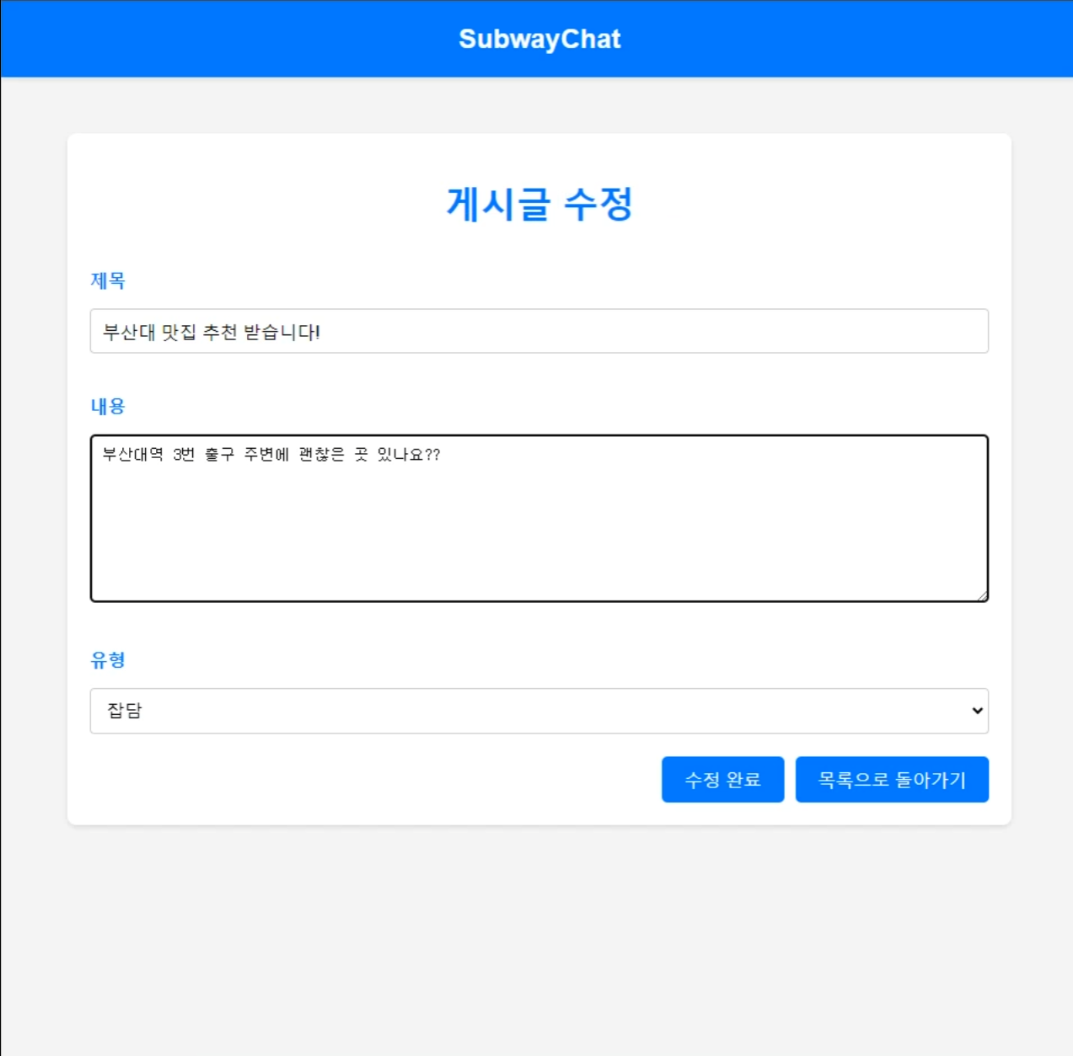
Subway chat 동작 방법
Notes:
게시글 작성 화면에서는 제목, 내용을 입력하고 유형을 선택할 수 있습니다.
게시글 목록에서 게시글을 선택하면 게시글 정보가 출력되며 댓글을 등록할 수 있습니다.
게시글 작성자는 수정 버튼을 통해 게시글을 수정할 수 있습니다.

Slide 14
Subway Chat 활용 방안
지역 기반 정보 공유
교통 정보 공유 - 사용자들은 지역 내 교통 상황에 대한 정보를 실시간으로 공유 가능
안전 정보 - 긴급 상황이나 안전 관련 중요 정보를 공유함으로써 사고 방지 가능
(2) 지역 사회 활성화
이벤트 공유 - 지역 행사, 축제, 모임 등의 이벤트를 공유하고 홍보하여 지역 사회의 참여와 활동 촉진
공공 서비스 정보 - 지역 공공 서비스, 편의시설, 재활용 센터의 위치 및 이용 방법 등을 공유하여 생활 편의성 증가
Notes:
저희 조가 생각한 subwaychat 활용방안은 네가지가 있습니다.
첫번째로 지역 기반 정보 공유입니다. 사용자들은 교통 정보를 공유하거나, 긴급 상황 등의 안전관련정보를 공유할 수 있습니다.
두번째로 지역사회활성화입니다. 이벤트 공유를 통해 지역사회의 참여와 활동을 촉진시킬 수 있으며, 공공서비스정보 공유를 통해 생활 편의성을 증가시킬 수 있습니다.

Slide 15
Subway chat 활용 방안
(3) 상업적 활용
맛집 및 상점 홍보 - 지역 내 맛집, 상점 등의 홍보, 할인 정보나 특별 이벤트 정보 공유 가능
광고 및 마케팅 - 지역 기반의 광고를 실시해 특정 지역 사용자들을 대상으로 상품이나 서비스 마케팅 가능
(4) 사회적 상호작용
익명 피드백과 토론 - 익명성을 보장하기에 다양한 주제에 대해 자유로운 토론이 가능한 플랫폼 제공
비상 상황 네트워크 - 자연 재해나 긴급 상황 발생 시, 도움을 요청하고 지원할 수 있는 통신 채널로 활용 가능
Notes:
세번째는 상업적 활용입니다. 맛집 및 상점 홍보가 가능하며, 지역 기반 광고를 통해 상품이나 서비스 마케팅이 가능합니다.
마지막으로 네번째 사회적 상호작용입니다. 익명성을 보장하기에 다양한 주제에 대한 토론 및 피드백이 가능한 플랫폼을 제공하며,
긴급 상황 발생 시 비상상황네트워크로 활용할 수 있습니다.

Slide 16
감사합니다.
Notes:
이상 17조 발표를 마치겠습니다. 감사합니다.

